Slide 1
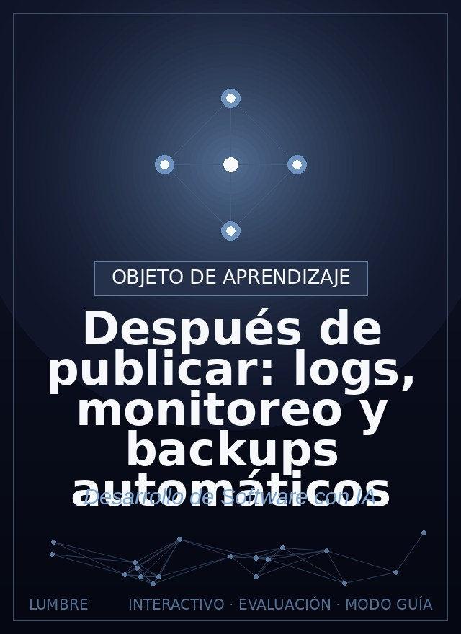
Después de publicar:
logs, monitoreo y
backups automáticos
Roadwise Consulting
Configurar observabilidad básica y respaldos programados con IA.
Ver el OA en tecnologia.lumbre.lat
Notes:
Objeto de aprendizaje de Lumbre · Roadwise Consulting
Enlace: https://tecnologia.lumbre.lat/object/fsi-m17-oa04

Slide 2
Acerca de este OA · 1 de 2
Objetivo
Configurar observabilidad básica y respaldos programados con IA.
Descripción
El enlace funciona, lo compartiste… y ahora tu app vive sola en internet. Sin ojos ni manos, un problema de las 3 a.m. espera a ser descubierto por un usuario enojado. La tripleta mínima de operación: logs que cuentan la historia, un vigilante que avisa cuando algo deja de responder, y respaldos que duermen tranquilos. Todo configurable con IA en una tarde; todo imperdonable si falta.
Después de publicar: logs, monitoreo y backups automáticos
2 / 16
Notes:
Enlace al OA: https://tecnologia.lumbre.lat/object/fsi-m17-oa04

Slide 3
Acerca de este OA · 2 de 2
Autoría: Roadwise Consulting
Etiquetas: monitoreo · logs · uptime · backups · operaciones
Después de publicar: logs, monitoreo y backups automáticos
3 / 16
Notes:
Continuación de «Acerca de este OA» (2 de 2).

Slide 4
Tu app ya no está bajo tu techo
En local, tú eres el monitor: ves el error, sabes cuándo pasó. En producción, pasan cosas cuando nadie mira: el disco se llena, el certificado caduca, la base de datos responde lento, la API externa cambió. La operación no es un lujo de expertos: son tres automatizaciones baratas que convierten «me enteré porque un usuario me reclamó» en «me avisó el sistema y ya lo resolví».
Después de publicar: logs, monitoreo y backups automáticos
4 / 16

Slide 5
La tripleta de vigilancia remota · 1 de 2
Escena 1
Oídos: logs
la app cuenta todo lo que hace; si algo huele mal, hay rastro con fecha.
la historia registrada
Escena 2
Vigilante: uptime
un servicio externo despierta cada minuto: si mi app no contesta, me avisa.
el guardia que toca la puerta
Después de publicar: logs, monitoreo y backups automáticos
5 / 16
Notes:
Explicación visual del OA (escenas en orden). Enlace: https://tecnologia.lumbre.lat/object/fsi-m17-oa04

Slide 6
La tripleta de vigilancia remota · 2 de 2
Escena 3
Manos: backups
copia automática fuera del servidor, restaurable y probada.
el doble de mi app
Después de publicar: logs, monitoreo y backups automáticos
6 / 16
Notes:
Continuación de «La tripleta de vigilancia remota» (2 de 2).

Slide 7
Qué pide cada pieza (y por qué)
La columna derecha es la ley: una vigilancia que nunca disparó es un adorno. Provoca el disparo.
Después de publicar: logs, monitoreo y backups automáticos
7 / 16
Notes:
Título completo de la tabla que sigue.

Slide 8
Tabla · 1 de 2
Pieza | El pedido a la IA | La verificación que no puedes omitir
Logs | errores con fecha, request id y contexto en archivo con rotación (no llenar el disco) | provocar un error y encontrarlo legible en el log
Uptime | monitoreo externo gratuito cada 1-5 min + alerta a mi correo/whatsapp si no responde 200 | apagar el servicio a propósito y recibir el aviso
Después de publicar: logs, monitoreo y backups automáticos
8 / 16
Notes:
Tabla del OA: Tabla
Enlace: https://tecnologia.lumbre.lat/object/fsi-m17-oa04

Slide 9
Tabla · 2 de 2
Pieza | El pedido a la IA | La verificación que no puedes omitir
Backups | automático diario de base + archivos, copia CIFRADA en almacén externo, retención 30 días | listar copias en el almacén Y restaurar una en frío
Discos y memoria | alarma si disco >85 % o memoria agotada | simular el umbral y ver la alerta llegar
Después de publicar: logs, monitoreo y backups automáticos
9 / 16
Notes:
Tabla del OA: Tabla
Enlace: https://tecnologia.lumbre.lat/object/fsi-m17-oa04

Slide 10
El prompt de la tripleta · 1 de 2
texto
Mi app ya esta publicada (URL: https://...). Configura la operac
ion minima vital:\n\n1. LOGS: error y advertencia a archivo con
rotacion semanal; cada error con fecha, endpoint y request id.\n
2. UPTIME: elegirme un monitor externo con chequeo cada 2 min a
/health (crealo si no existe: responde 200\n solo si app y bas
e de datos contestan). Alerta a mi correo SI deja de responder 3
intentos seguidos.\n3. BACKUP: cada noche, base de datos + carp
Después de publicar: logs, monitoreo y backups automáticos
10 / 16

Slide 11
El prompt de la tripleta · 2 de 2
eta de subidas, cifrado, a mi almacenamiento externo;\n retenc
ion 30 dias; SCRIPT DE RESTAURAR incluido y documentado.\n4. PRU
EBAS OBLIGATORIAS que ejecutas y me muestras: (a) mato el servic
io y llega la alerta de uptime;\n (b) provoco un error y apare
ce en el log con request id; (c) restauro el ultimo backup en un
a base temporal\n y confirmas que los datos coinciden.\n5. Dej
a todo documentado en OPERACION.md: que reviso yo cada semana y
a quien aviso si algo falla.
El paso 4 es el sello del curso aplicado a la operación: cada automatización demuestra que funciona antes de confiarle la tranquilidad. «/health» es pequeño y delata todo: si no contesta, algo arriba está muerto.
Después de publicar: logs, monitoreo y backups automáticos
11 / 16
Notes:
Continuación de «El prompt de la tripleta» (2 de 2).

Slide 12
Para reforzar
Publicar tu aplicación: del portátil al mundo
OA publicado del momento de publicar; este OA es lo que ese enlace exige a la mañana siguiente.
Después de publicar: logs, monitoreo y backups automáticos
12 / 16

Slide 13
Actividad 1 · Opción múltiple
Sección: Prueba
Tu monitor de uptime jamás ha enviado una alerta en dos meses. ¿Qué vale más como siguiente paso?
A) Felicitarte: todo va perfecto.
B) Apagar tu servicio a propósito una vez y comprobar que la alerta LLEGA.
C) Cambiar de monitor: seguro falla.
D) Subir la frecuencia de chequeo a 10 segundos.
Después de publicar: logs, monitoreo y backups automáticos
13 / 16
Notes:
Solución: B) Apagar tu servicio a propósito una vez y comprobar que la alerta LLEGA.
Explicación: Prueba tu alarma un martes, no un jueves a las 3 a.m.
Evidencia: Una alerta sin prueba es una promesa sin firma: puede que el canal de notificación esté mal configurado y lo descubras… en el incidente real. El simulacro a propósito es la única manera de saber que el timbre suena.
Enlace al OA: https://tecnologia.lumbre.lat/object/fsi-m17-oa04

Slide 14
Actividad 2 · Verdadero o falso
Sección: Prueba
Con backup automático nocturno ya no hace falta probar restauraciones.
A) Verdadero
B) Falso
Después de publicar: logs, monitoreo y backups automáticos
14 / 16
Notes:
Solución: Falso
Explicación: Un backup no verificado es una esperanza con buen nombre.
Evidencia: El respaldo solo importa por su restauración: copias corruptas, formatos que no levantan o pasos perdidos se descubren al necesitarlos. La prueba mensual en frío es parte de la política de M11, no un extra.
Enlace al OA: https://tecnologia.lumbre.lat/object/fsi-m17-oa04

Slide 15
Actividad 3 · Detective de errores
Sección: Detecta la operación ciega
Revisas el setup post-publicación de un alumno. Señala el punto que lo deja ciego ante el primer incidente:
A) Logs de error en archivo con rotación semanal.
B) Endpoint /health que verifica app y base de datos.
C) El backup nocturno se guarda en el mismo disco del servidor «por velocidad».
D) Alerta de uptime configurada a su correo con 3 intentos.
Después de publicar: logs, monitoreo y backups automáticos
15 / 16
Notes:
Solución: C) El backup nocturno se guarda en el mismo disco del servidor «por velocidad».
Explicación: Mismo disco = mismo entierro: si el servidor cae o un atacante borra todo, la app y su única copia se van juntas. Violar la regla de separación de ubicaciones (M11) anula todo el respaldo; la velocidad no es argumento cuando llega el desastre.
Evidencia: El respaldo que comparte destino con el original no es respaldo: es compañía.
Enlace al OA: https://tecnologia.lumbre.lat/object/fsi-m17-oa04

Slide 16
Actividad 4 · Reflexión
Sección: Detecta la operación ciega
Hoy: checklist del OA aplicado a tu enlace publicado. ¿Tienes las tres piezas y sus pruebas de disparo? Anota en tu documento maestro la fecha del próximo simulacro de restauración: ponle calendario o no existirá.
Pista: Operar no es mirar la app: es construir quién mira por ti cuando duermes.
Pregunta abierta · las respuestas personales no se incluyen en esta exportación.
Después de publicar: logs, monitoreo y backups automáticos
16 / 16
Notes:
Reflexión del OA: Hoy: checklist del OA aplicado a tu enlace publicado. ¿Tienes las tres piezas y sus pruebas de disparo? Anota en tu documento maestro la fecha del próximo simulacro de restauración: ponle calendario o no existirá.
No se exportan respuestas personales.
Enlace: https://tecnologia.lumbre.lat/object/fsi-m17-oa04

